Slide 1

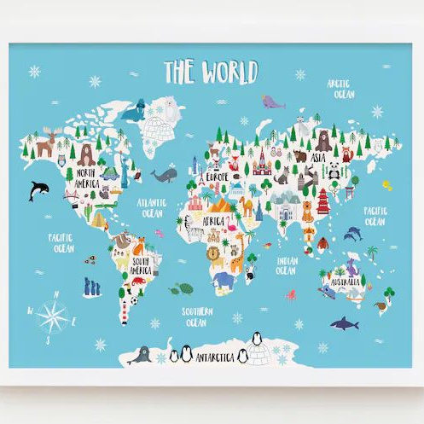
VOYAGEONS EN FRANÇAIS !
Découvrons les pays et leurs petits secrets.

Slide 2

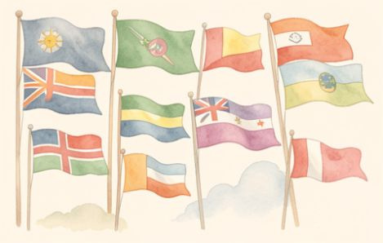
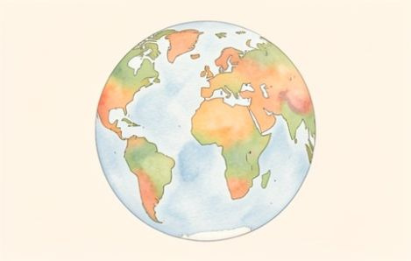

NOS MOTS MAGIQUES
Le Drapeau
η σημαία
Le Pays
Η χώρα
La Capitale
η πρωτεύουσα

Slide 3
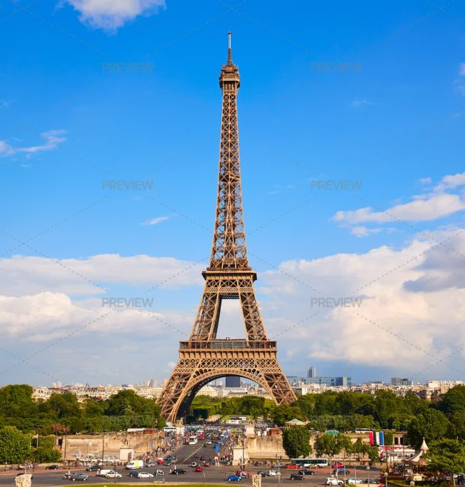
OÙ EST LE PETIT CHAT ?
On part en voyage ! Φεύγουμε ταξίδι!
Πηγαίνω σε μια χώρα :
Je vais en, au, ou aux .
🤯
ήξερες ότι la France μοιάζει à un hexagone (6 côtés=6 πλευρές) ?

Slide 4

LES PAYS EN 'E'
Βάζω 'En' !
Για τις χώρες που τελειώνουν σε e, βάζω En.
En Grèce 🇬🇷​
En France 🇫🇷​
En Italie 🇮🇹​

Slide 5
PETIT TEST !
Réponses à la diapositive suivante...
Comment dit-on pour notre pays ?
1.
Au Grèce
2.
En Grèce
3.
Aux Grèce
4.
Le Grèce

Slide 6
PETIT TEST !
✅​
Comment dit-on pour notre pays ?
1.
Au Grèce
2.
En Grèce
👍​
3.
Aux Grèce
4.
Le Grèce

Slide 7
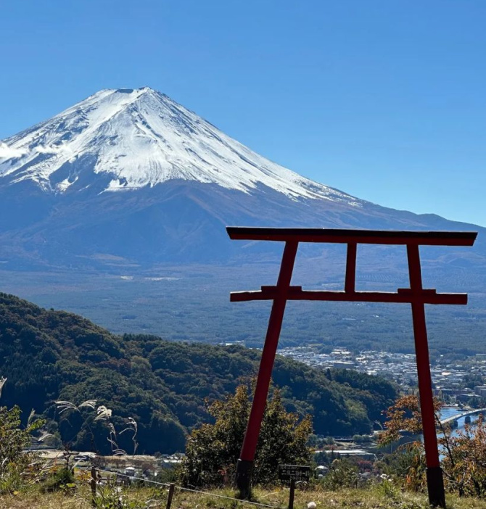
LE PAYS DES GARÇONS ?
Βάζω 'Au' !
Για τις χώρες που δεν τελειώνουν σε'e', βάζω Au.
Au Japon 🇯🇵​
Au Canada 🇨🇦​
Au Maroc 🇲🇦​

Slide 8
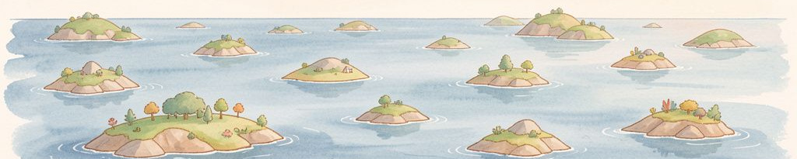
QUAND ILS SONT PLUSIEURS
Αν η χώρα τελειώνει σε -s (είναι δηλαδή σε πληθυντικό), βάζω Aux.
🔍
Example
Aux États-Unis 🇺🇸​ ou Aux Pays-Bas 🇱​

Slide 9




ASSOCIE LE PAYS AU DRAPEAU !
1.
La Grèce
a)
b)
2.
La France
3.
Le Japon
c)
d)
4.
Les États-Unis

Slide 10
ASSOCIE LE PAYS AU DRAPEAU !
✅​
d)
b)
1.
La Grèce
2.
La France
a)
c)
3.
Le Japon
4.
Les États-Unis

Slide 11

PRÊT POUR LE VOYAGE ?
J'habite ____ Grèce, mais je vais en vacances ____ Japon et ____ États-Unis !
Banque de mots 🏦​
aux, la, de, au, en, le
Réponses à la diapositive suivante...

Slide 12
PRÊT POUR LE VOYAGE ?
✅​
J'habite en Grèce, mais je vais en vacances au Japon et aux États-Unis !
Banque de mots 🏦​
aux, la, de, au, en, le

Slide 13

BRAVO LES EXPLORATEURS !
Tu es maintenant prêt à faire le tour du monde en parlant français !
🧠
Souviens-toi! Θυμήσου !
N'oublie pas : En (fille/e), Au (garçon), Aux (plusieurs/s) !

